Slide 1
Personaer, scenarier og krav

Slide 2
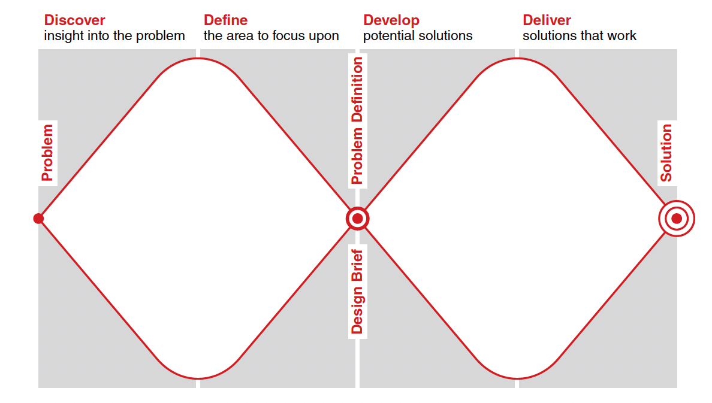
Proces

Slide 3
Persona
En persona er en fiktiv repræsentant for en gruppe ens personer.
Formålet med personaen er at gøre en abstrakt mængde af mennesker konkret.
En persona indeholder:
Biografi: navn, alder, civilstand, uddannelse, arbejde (evt. et billede)
Mål: Hvad ønsker personaen at opnå her i livet
Frustrationer: Hvad irriterer personaen.
Der er rigtig mange måder at lave en persona på
Notes:
https://this-person-does-not-exist.com

Slide 4
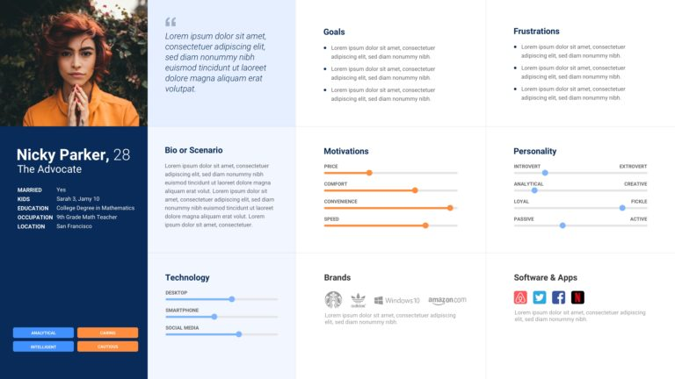
Eksempel

Slide 5
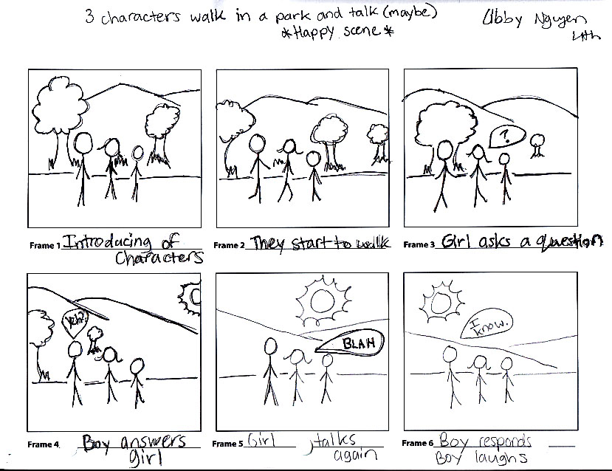
Scenarier
Et scenarie er en beskrivelse af en personas handlinger.
Typisk i forbindelse med anvendelse af produktet.
Scenariet kan anvendes til at skabe et indblik i, hvilke elementer af produktet, der kan skabe problemer for personaen.
Og hvilke elementer der er fine.

Slide 6
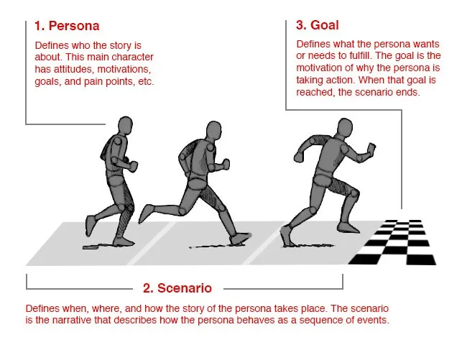
Persona, Scenarie og mål
En persona er en statisk beskrivelse af en brugertype
Personaen har et mål
Et scenarie er en dynamisk beskrivelse af hvordan en persona opnår sit mål.
Ofte vil et produkt spille en rolle i alle 3 dele.

Slide 7
Opgave: Persona og scenarie
Udvælg et produkt med en simpel interaktion. (produktet må gerne være bøvlet, men den interaktion I ser på skal være simpel)
Hvem, kunne I forestille jer, skal udføre interaktionen?
Lav en persona. Hvis I vælger, at der skal være et billede af personaen, så brug https://this-person-does-not-exist.com/en
Hvad er personaens mål med interaktionen?
Lav et kort scenarie som et storyboard, hvor personaen indgår.
Hvilke krav til produktet kommer ud af persona og scenarie?

Slide 8
Krav
Når vi designer et produkt, så er det en god idé at opstille nogle Krav produktet skal opfylde.
Der findes overordnet to typer krav: Funktionelle og ikke-funktionelle
F.eks. hvis vi finder på krav til en termokande.
Et funktionelt krav vil være, at kanden holder væske varmt i ”lang” tid.
Et ikke-funktionelt krav vil være, at kanden kan fås i mange farver.
Funktionelle krav handler om egenskaber ved produktet.
Ikke-funktionelle krav handler om karakteristika ved produktet.
Krav kan underopdeles og gøres mere eller mindre præcise.

Slide 9
Hvor kommer krav fra?
Mange steder. F.eks.
Tidligere erfaringer
Brugerundersøgelser
De materialer/bestanddele produktet består af
Lovgivning
Personaer og scenarier
…

Slide 10
Opgave
I skal designe en ”ny” sko.
Lav en brainstorm over krav til skoen (almost anything goes)
Opdel kravene i funktionelle og ikke-funktionelle

